Slide 1
T/BJCSA 06—2021《网络安全测试能力（团队）评价规范》解读
网安联认证中心审核部：
范靖华

Slide 2
测试能力（团队）认证背景作用简介
《网络安全测试能力（团队）评价规范》T/GDCSA 006—2021）是由北京网络空间安全协会、广东省网络空间安全协会联合发布的团体标准，其规定了网络安全测试团队能力的评价原则、团队管理、评价指标、评价方法及年审等要求，适用于第三方机构对网络安全攻防测试团队进行能力评价，可作为网络安全攻防测试服务需求方选择团队的参考依据，也可为网络安全攻防测试团队提高自身水平提供指导。
证书分为五个星级，其中一星为最低级别，五星为最高级别。

Slide 3
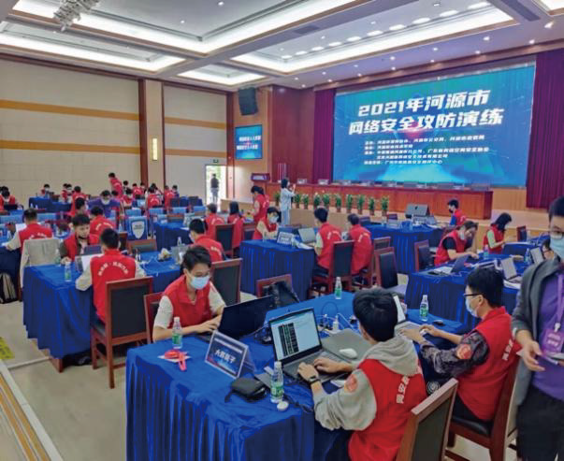
该证书目前已为第四届红帽杯网络安全大赛（由广东省公安厅、共青团广东省委员会、广东省教育厅和黄埔区政府指导）、梅州市攻防演练、河源市攻防演练等的参赛团队颁发证书。2021年，五星级获证团队2个，四星级获证团队5个，三星级获证团队10个，二星级获证团队14个，一星级获证团队67个。
广东省公安厅网警总队总队长陈海波为
第四届红帽杯冠军队伍颁奖冠军队伍颁奖 河源市网络安全攻防演练现场

Slide 4
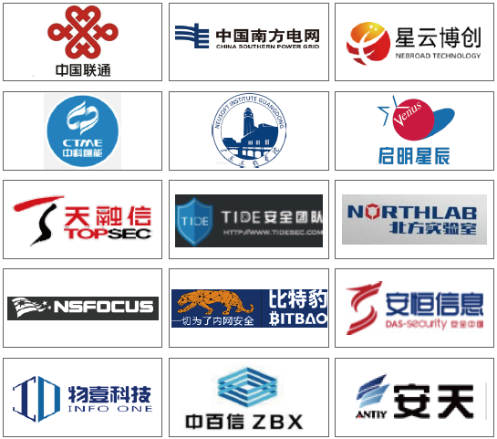
以下是其他部分的获奖团队：

Slide 5
第一部分 T/BJCSA 06—2021《网络安全测试能力（团队）评价规范》规范解读
红色字体部分的内容是对规范中的条款的解读。

Slide 6
1. 范围
本规范规定了网络安全测试团队能力的评价原则、团队管理、评价指标、评价方法及年审等要求。
本规范适用于第三方机构对网络安全攻防测试团队进行能力评价，可作为网络安全攻防测试服务需求方选择团队的参考依据，也可为网络安全攻防测试团队提高自身水平提供指导。
2.3.4 术语、定义和评价原则
规范中的第2，3，4点对标准中的术语、定义和评价原则
进行了详细的解读。

Slide 7
5.团队管理
5.1 基本要求（解读：提供团队成员身份证复印件及拥护中国共产党的领导及中国特色社会主义制度，无犯罪记录，遵守相关法律法规的规定承诺书签字盖手印）
a) 应拥护中国共产党的领导，拥护中国特色社会主义制度；
b) 应具有中华人民共和国国籍，长期在境内居住，无境外永久居留权；
c) 应遵守相关法律法规的规定，无犯罪记录。
5.2 团队构成（解读：人数及专业方向要符合）
团队成员一般由3-6 人构成，可由WEB 安全、二进制、逆向、漏洞应用、移动安全等技术方向人员组成。

Slide 8
6 评价指标
6.1 基本要求
必须满足5.1 要求。
6.2 管理制度要求（解读：查看人员管理、技能培训、风险防范等方面的制度，人员管理制度需体现“接受网络安全行业主管部门的监管，遵纪守法，行为合规，不得违背社会公序良俗”，风险防范制度主要考察“有没有合作训练及安全教育记录，且按次数评分”。）
团队应具备人员管理、技能培训、风险防范等方面的制度，须接受网络安全行业主管部门的监管，遵纪守法，行为合规，不得违背社会公序良俗。
6.3 能力要求（解读：证书会从获证人数，获证级别及获证类别方向进行评分，申请团队请尽可能提供获得的证书证明。）
团队成员获得的网络安全相关认证证书、能力证书、荣誉证书等。
6.4 实战经验（解读：考察时间是过去2年的实战比赛证明，证明主要从实战级别及频次进行考察.)
团队应有相关实战比赛经验，如实战演练、CTF 类竞赛、职业技能竞赛等。
6.5 业绩奖项（解读：主要从演练类别，所获奖项的等级，次数进行评分。）
过去2 年内，团队在相关比赛中获得的荣誉奖项。

Slide 9
7 评价方法
7.1 指标与赋分
团队评价指标总赋分为100 分。各项评价内容赋分分别为：基本要求评价10 分，管理制度要求评价15 分，能力要求评价20 分，实战经验评价20 分，业绩奖项评价35 分。
7.2 分数计算
总体评价分计算方法见式（1）：
S=A+B+C+D+E·················································(1)
式中：
S ——总体评价分；
A ——基本要求评价；
B ——管理制度要求评价；
C ——能力要求评价；
D ——实战经验评价；
E ——业绩奖项评价。

Slide 10
7.3 等级标准
网络安全测试团队能力评价等级分为一星级、二星级、三星级、四星级、五星级。一星级级别最低，五星级级别最高。评价等级如表1 所示。
表1 评价等级
8 年审
每年应进行年审以确保团队符合等级要求，可根据标准要求进行等级调整。
9 其他要求
9.1 满足相应认证级别的要求团队，经申请均可进行认证等级的升级，最高等级为五星级。
9.2 认证有效期满后可进行重新等级评价（解读：证书有效期为两年)。

Slide 11
第二部分 认证流程解读
满足认证标准要求的网络安全测试团队，可以申请认证。申请组织按照网安联的要求填写《网络安全测试团队能力认证申请书》（表单编号：WAL- QP-22-01），并按照表格的要求提供相应的文件和材料。需要提交认证的申请材料，包括团队所有成员身份证明(身份证、军官证等复印件)、学历证明、工作经历证明、网络安全人员认证证书、培训证书、参加演练证明、团体管理制度、无犯罪证明、以往获奖证明等资格证明材料。

Slide 12
收到申请材料后，网安联认证事务管理人员负责审查申请团队提交的申请资料，若申请团队提交的资料齐全、填写清楚、正确，且资料表明符合认证准则基本要求的则予以正式受理。
在资料审查过程中，网安联认证事务管理人员应将所发现的与认证条件不符合之处通知申请团队。
审核人员对申请团队提交认证申请材料进行审查（有需要的会建议进行面试审核及实战演练）。
网安联认证评定人员或专家团队对书面审核、面试审核(如果有)、攻防演练（如果有）的程序和结果进行复核，并形成评定意见。
网安联认证部主任或其授权人员负责审核认证评定意见，并最终决定是否批准认证。
认证批准后，网安联将发布电子证书，并发布 CCST认证公告。对获证团队，网安联还将颁发纸质证书。

Slide 13
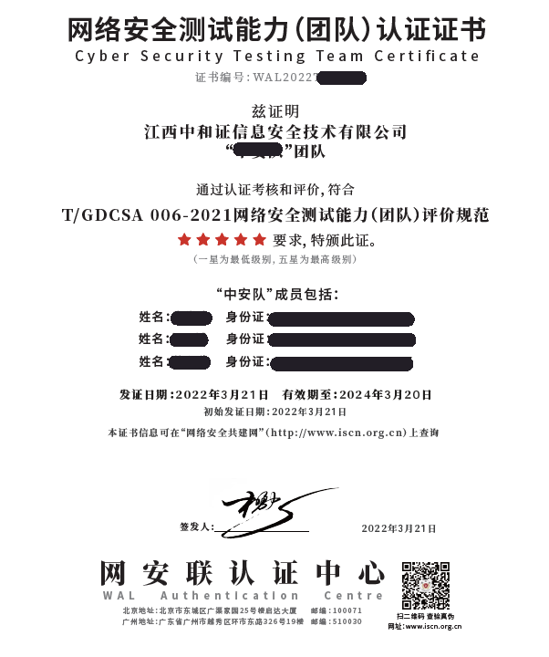
证书样本

Slide 14

大家有没有什么问题可以现场提问？

Slide 15


